Slide 1

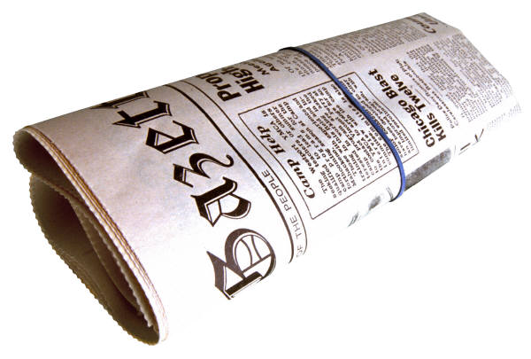
RESEARCH AND LIBRARY SKILLS
Mit deutschen Quellen arbeiten
Part 1
Developed by Elisabeth Wielander, Aston University

Slide 2

TAGESZEITUNGEN
Eine Tageszeitung ist eine Zeitung, die täglich erscheint.
Kennen sie Tageszeitungen aus Deutschland, Österreich oder der Schweiz? Wie heißen sie?
Wenn Sie keine Zeitungen kennen, dann suchen Sie am besten im Internet eine Liste deutschsprachiger Tageszeitungen – die meisten haben ein eigenes Internet-Portal.

Slide 3
TAGEZEITUNGEN
Es gibt 2 Arten von Tageszeitungen:
überregionale Tageszeitungen erscheinen im ganzen Land,
z.B. Kleine Zeitung (Ostösterreich)
regionale Tageszeitungen erscheinen nur in einer bestimmten
Region
z.B. Berner Zeitung (Kanton Bern und Umgebung, Schweiz)
Berliner Zeitung (Berlin, Brandenburg)

Slide 4



ÜBERREGIONALE TAGESZEITUNGEN
Bild-Zeitung: www.bild.de
Frankfurter Allgemeine Zeitung (FAZ): http://www.faz.net/s/homepage.html
Frankfurter Rundschau: www.fr-online.de
Neues Deutschland: www.neues-deutschland.de
Süddeutsche Zeitung: http://www.sueddeutsche.de/
die tageszeitung: www.taz.de
Die Welt: http://www.welt.de/
Kronen-Zeitung: www.krone.at
Der Kurier: www.kurier.at
Österreich: www.oe24.at
Die Presse: www.presse.at
Salzburger Nachrichten: www.salzburg.com
Der Standard: www.derstandard.at
Wiener Zeitung: www.wienerzeitung.at
Blick: www.blick.ch
Neue Zürcher Zeitung: www.nzz.ch
Tages-Anzeiger: www.tagesanzeiger.ch

Slide 5
NACHRICHTENMAGAZINE
Nachrichtenmagazine erscheinen einmal pro Woche. Sie sind meistens bunt gestaltet und auf Hochglanzpapier gedruckt.
Ausnahmen:
Die Zeit, eine deutsche Wochenzeitung, und Der Falter, eine Wiener Wochenzeitung, die wie eine Tageszeitungen aussehen.
Kennen Sie deutschsprachige Nachrichtenmagazine? Welche?
Wenn Sie keine Nachrichtenmagazine kennen, dann suchen Sie am besten im Internet eine Liste deutschsprachiger Zeitschriften – die meisten haben ein eigenes Internet-Portal.

Slide 6
DEUTSCHSPRACHIGE NACHRICHTENMAGAZINE
Focus
Der Spiegel
Der Stern
Wirtschaftswoche
Die Zeit
Der Falter
Format
News
Profil
Die Weltwoche

Slide 7
Internetsuche
Sie kennen jetzt die Namen der wichtigsten Wochenzeitschriften im deutschsprachigen Raum.
Suchen Sie die Internet-Adresse von mindestens fünf Zeitschriften und sehen Sie sich ihre Webpräsenz an.
  Klicken Sie sich durch die Meldungen – worüber spricht Deutschland/Österreich/die Schweiz?
  Welche Rubriken (Themenbereiche) gibt es auf der Webseite? Spezialisiert sich die Zeitschrift auf besondere Schwerpunkte?
  Probieren Sie die Suchfunktion aus. Gibt es ein Archiv für ältere Berichte?
Viel Spaß!

Slide 8
Internetsuche - Adressen
Focus: www.focus.de
Der Spiegel: www.spiegel.de
Der Stern: www.stern.de
Wirtschaftswoche: www.wiwo.de
Die Zeit: www.zeit.de
Der Falter: www.falter.at
Format: www.format.at
News: www.news.at
Profil: www.profil.at
Die Weltwoche: www.weltwoche.ch

